Slide 1
Composite
Design Pattern
Benedikt Mayr

Slide 2
Erklärung
Teil-Ganzes Hierarchie
Baumstruktur
Typisches Beispiel: hierarchische Dateisysteme

Slide 3
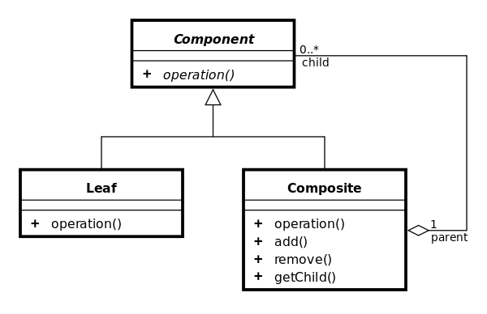
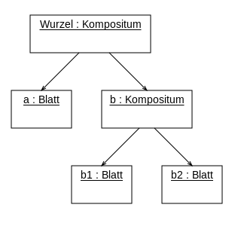
Struktur

Slide 4
Vor-und Nachteile
Vorteile:
einheitliche Behandlung von Primitiven und Kompositionen
leichte Erweiterbarkeit um neue Blatt- oder Container-Klassen
Nachteile
Entwurf wird leicht zu allgemein und unübersichtlich
Änderungen im Nachhinein mit viel Aufwand verbunden

Slide 5
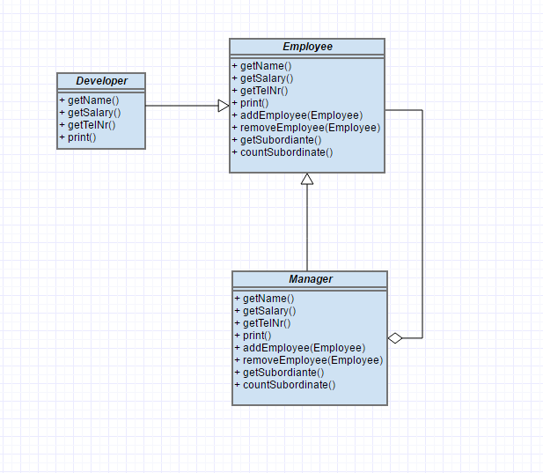
Uml-diagramm

